Slide 1
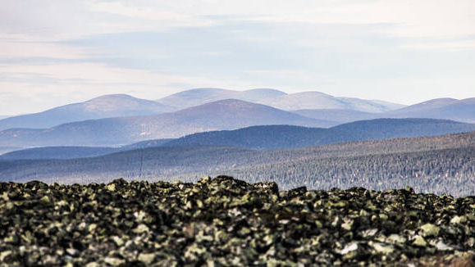

Tunturien raikkaimmat huiput
Kuva Juho Nilivaara
Kuva Inga-Maaret Aikioniemi

Slide 2
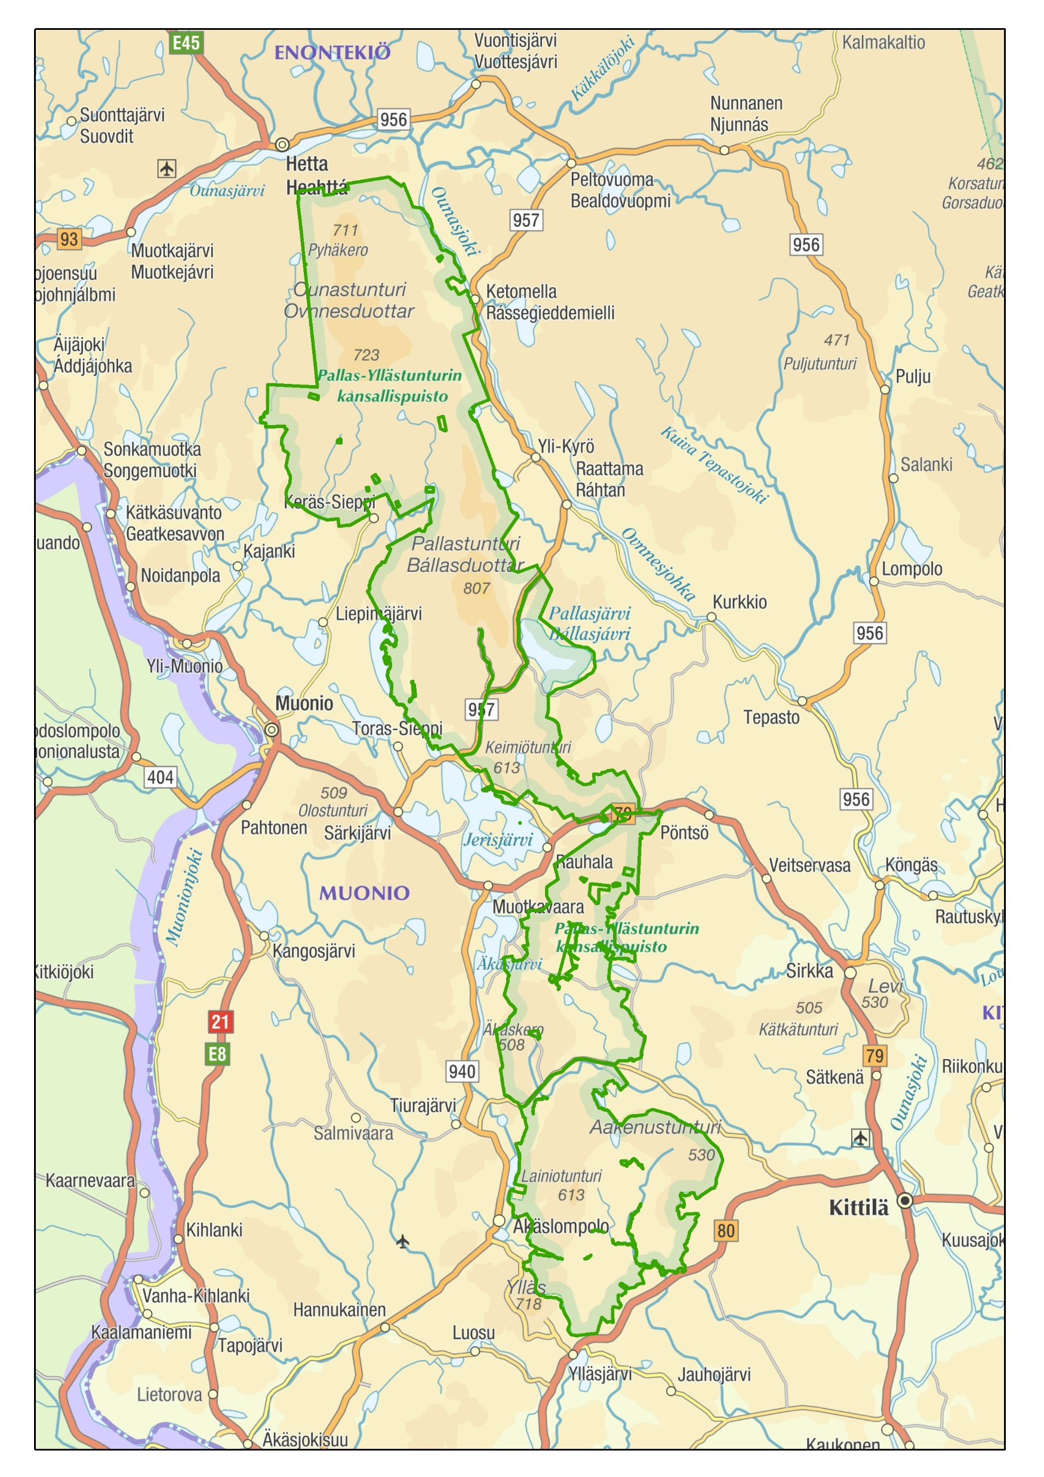
Pallas-Yllästunturin kansallispuisto
Perustettu 1.2.2005
Perustamistarkoitus
Länsi-Lapin edustavimman tunturijakson sekä tähän liittyvien, luonnontilaisina ja erämaisina säilyneiden metsä- ja suoalueiden ja niillä esiintyvien eliölajien suojelemiseksi sekä retkeilyä, tutkimusta ja opetusta varten.
Voimassa oleva HKS hyväksytty 10.1.2008 → 15 vuotta vanha
Pinta-alaltaan Suomen kolmanneksi suurin (102 292 ha)
Saamelaisten kotiseutualueella 31 147 ha (30,4 %)
Käyntimäärältään Suomen suosituin
  Suunnitelman laadinta-aikaan > 300 000 käyntiä
  Nyt 700 000 käyntiä

Slide 3
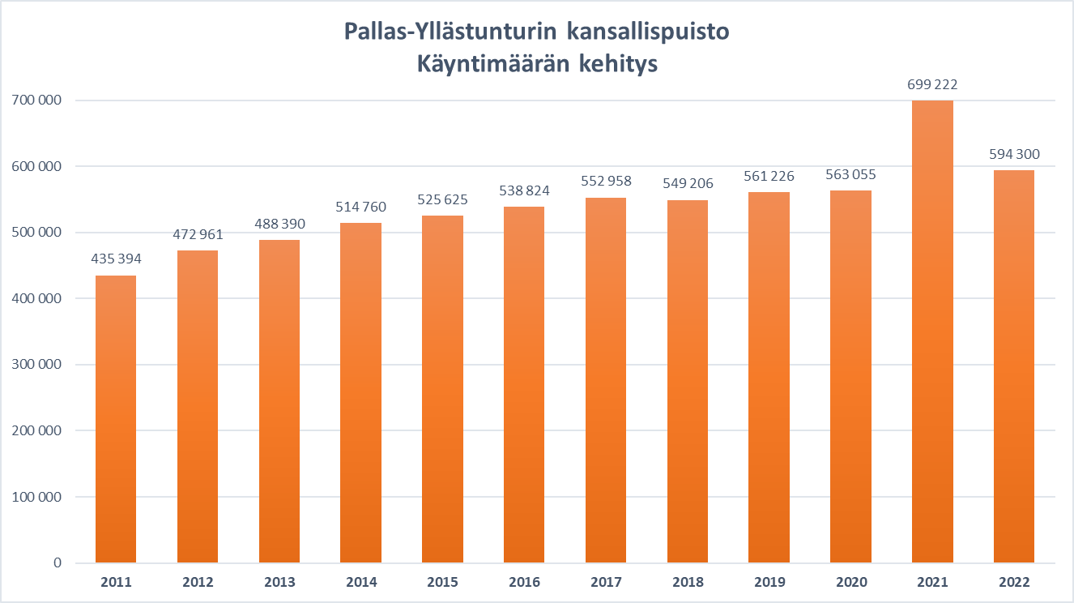

Slide 4
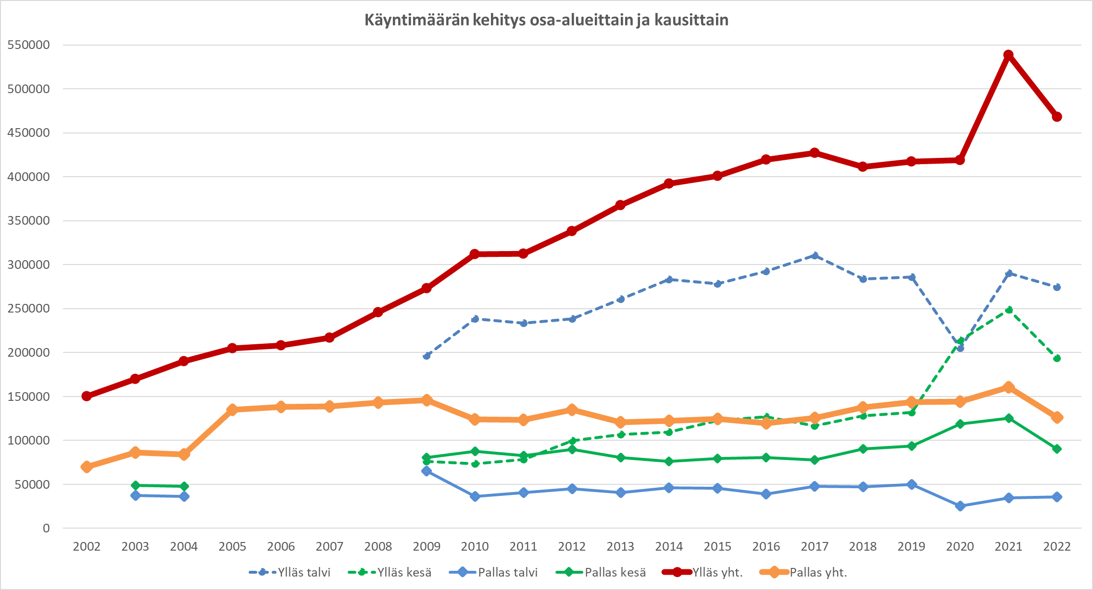

Slide 5
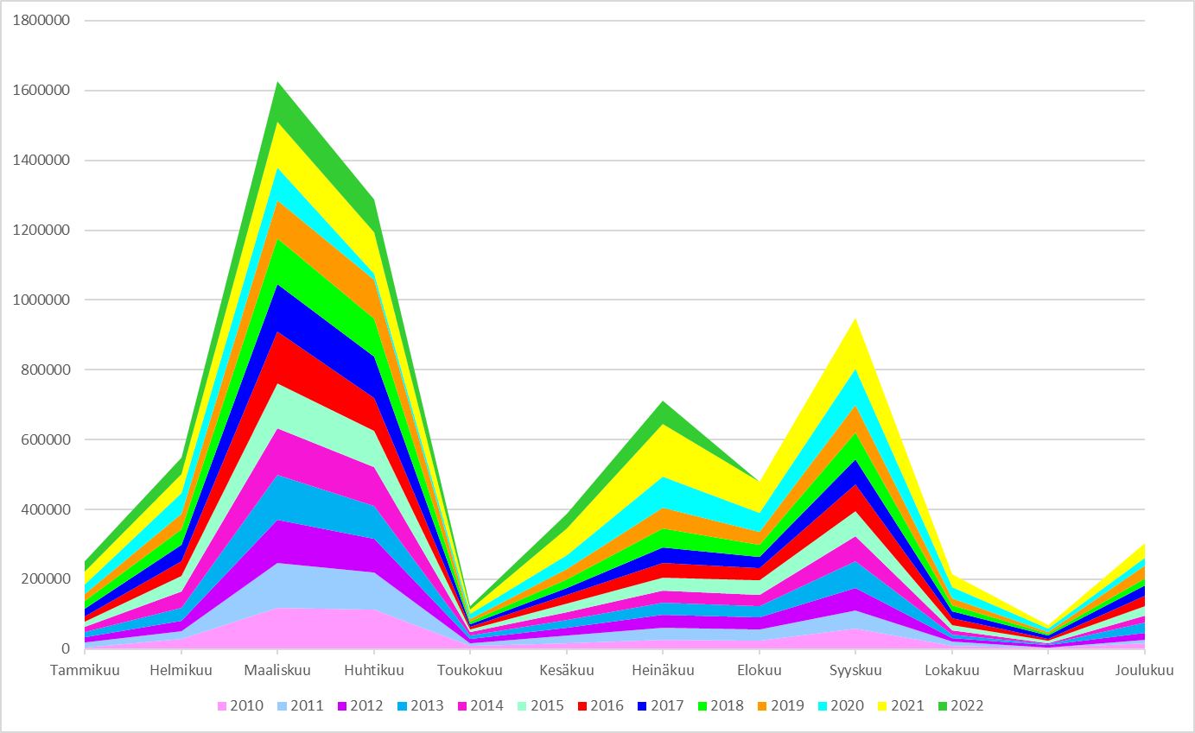
Pallas-Yllästunturin kansallispuisto – Käyntimäärän kehitys

Slide 6
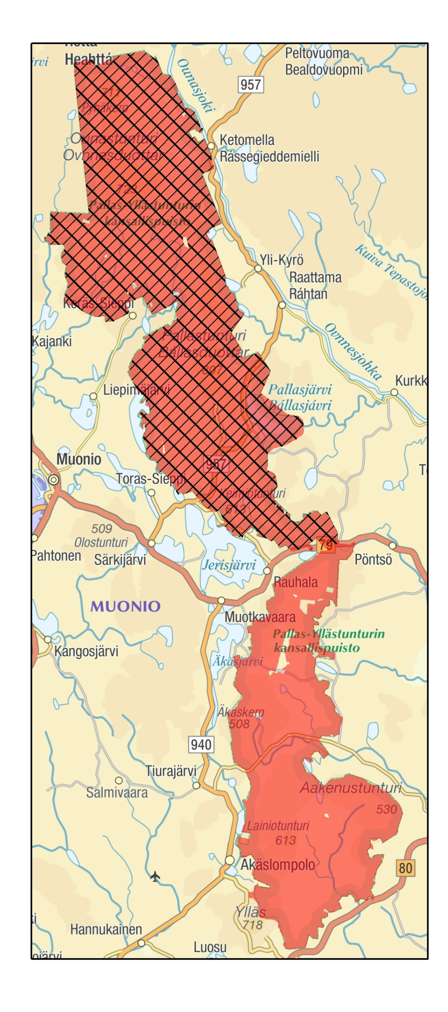
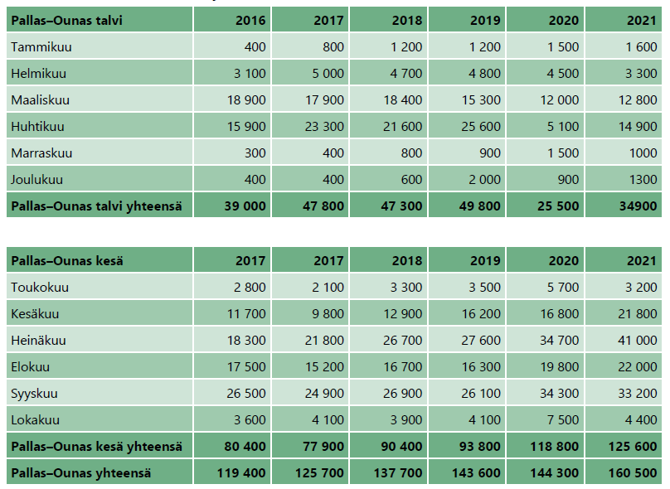

Slide 7
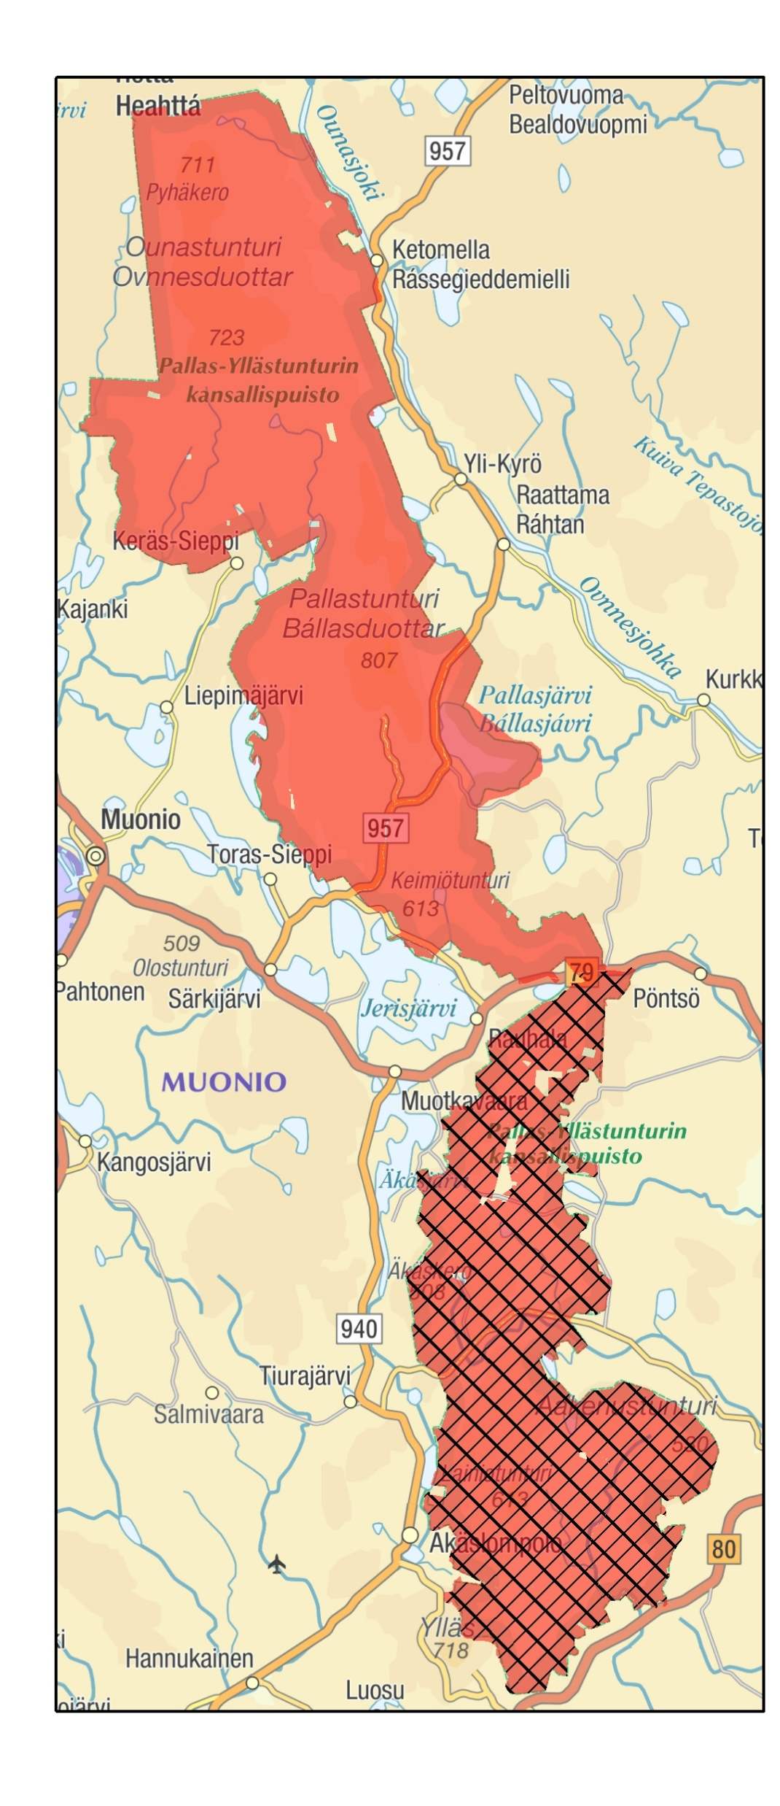
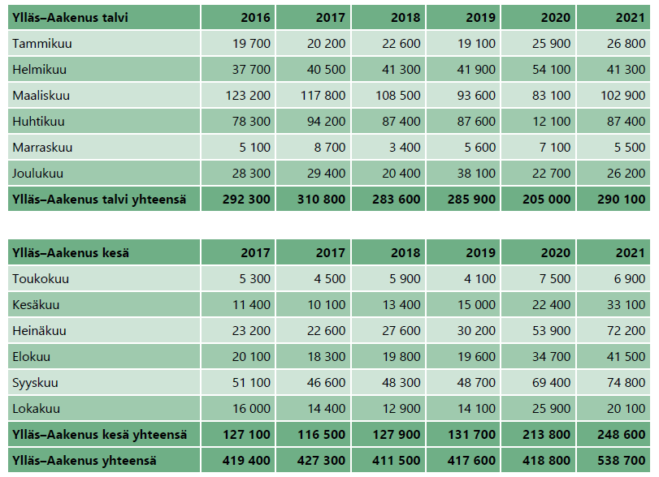

Slide 8
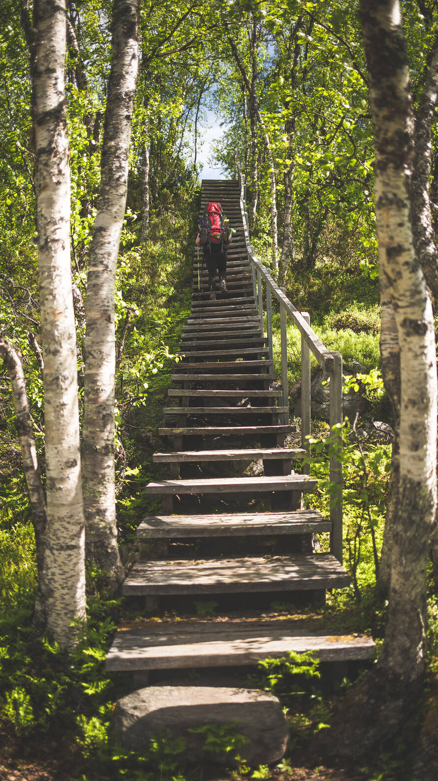
Mikä on hoito- ja käyttösuunnitelma
Luonnonsuojelulaki: Kansallispuiston hoidon ja käytön järjestämistä varten on laadittava hoito- ja käyttösuunnitelma, jossa määritellään toimenpiteet puiston perustamistavoitteiden toteuttamiseksi.
Suunnitelman vahvistaa Metsähallitus
Sovitetaan yhteen luonnonsuojelun, virkistyskäytön ja muun käytön tavoitteita yhdessä sidosryhmien kanssa.
Linjataan hoidon ja käytön pääratkaisut 10-15 vuodeksi
Analysoidaan perustietojen pohjalta
alueen nykytila
tärkeimmät arvot
tuleva kehitys ja uhkatekijät
hoidon ja käytön tavoitteet
Suunnitelmassa arvioidaan myös toteutuksen vaatimat resurssit ja ympäristövaikutukset.
HKS:n jälkeen järjestyssääntö
Kuva Heikki Sulander, Rinkkaputki.com

Slide 9
Suunnittelussa mukana
Projektiryhmä
  Maankäytön erityisasiantuntija Ilkka Vaara, projektipäällikkö, Maankäyttötiimi
  Virkistyskäyttöpäällikkö Pekka Sulkava, Tunturi-Lapin puistoalue
  Virkistyskäytön erityisasiantuntija Maarit Kyöstilä, Tunturi-Lapin puistoalue
  Kenttäpäällikkö Inari Ylläsjärvi, Tunturi-Lapin puistoalue
  Luonnonsuojelun erityisasiantuntija Anna Tammilehto, Luonnon- ja kulttuuriperinnön suojelu
  Kulttuuriperinnön erityisasiantuntija Siiri Tolonen, Maankäyttötiimi
  Metsästyksen erityisasiantuntija Aki Kiiskinen, Eräpalvelut
  Kalastuksen erityisasiantuntija Markku Vierelä, Eräpalvelut
Muiden vastuualueiden yhteyshenkilöt
  Aluepäällikkö Vili Väyrynen, Metsähallitus Metsätalous Oy, Länsi-Lapin metsätiimi
  Alueidenkäytön johtava asiantuntija Tanja Hämäläinen, Kiinteistökehitys, Tontit

Slide 10
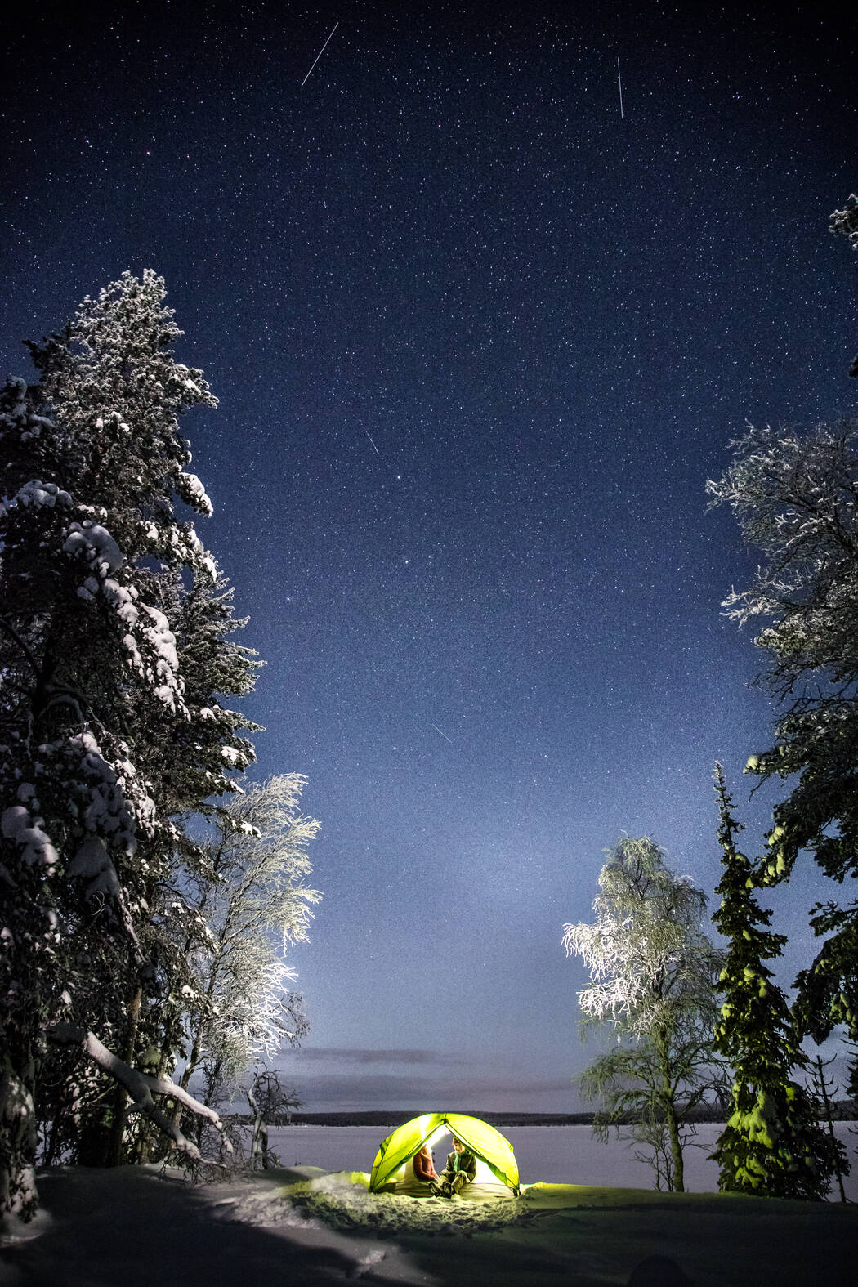
Sidosryhmäyhteistyö
Sidosryhmät koottu seuraavan jaon mukaan
  Kunnat, matkailu, retkeily, yritystoiminta (Puistoforum)
  Saamelaiset
  Porotalous
  Metsästys ja kalastus
  Luonnonsuojelu
  Kulttuuriympäristön suojelu
  Tutkimus
Kukin ryhmä kokoontuu kahdesti hks-työn aikana, saamelaiset Akwé: Kon –työskentelyn mukaisesti
Lisäksi kylätilaisuuksia 4 kpl
Kuva Heikki Sulander

Slide 11
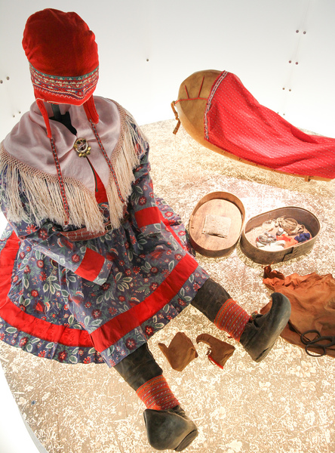
Akwé: Kon -työryhmä
Olli Autto, Ketomella
Seppo Logje, Raattama
Vilma Logje, Raattama
Kosti Stoor, Peltovuoma
Maritta Stoor-Lehtonen, Ketomella/Jyväskylä, työryhmän puheenjohtaja
Valmistelija/sihteeri Dierpmis ay
Klemetti Näkkäläjärvi ja Suvi Juntunen

Slide 12
Hoito- ja käyttösuunnittelun eteneminen
Nykytilan kuvaus
Keskeisten arvojen määritys
Uhka-analyysi
Päämäärät ja tavoitteet
Vaikuttavuusmittarit
Vyöhykejako
Toimenpiteet ja toteutusmittarit
Vaikutusten arviointi
Lausunnot ja muutokset niiden perusteella
YM:n lausunto
Metsähallituksen hyväksyntä
Lainvoimaisuus
→ 6/2023
→ 6/2023
→ 6/2023
6-9/2023
11/2023-1/2024
10-11/2023
9-10/2023
9-10/2023
2-4/2024
5/2024
6/2024

Slide 13
Kansallispuiston tärkeimmät arvot
Näkemyksiä koottu laajasti eri sidosryhmiltä
  7.9.2022 Puistoforum
  8.9.2022 Porotalous
  15.9.2022 Luonnon- ja kulttuuriympäristön suojelu, tutkimus
  16.9.2022 Metsästys ja kalastus
  12.1.2023 Saamelaiset
  Marras-joulukuussa 2022 nettikysely, yht. 1100 vastausta.
  4 kylätilaisuutta helmikuussa 2023, yht. 100 osallistujaa.
  Akwé: Kon työryhmä aloitti työskentelyn 9.5.2023

Slide 15
Projektiryhmän valinta arvoiksi
    Luontodirektiivin luontotyypit ja lajit
    Muut suojeltavat eläin- ja kasvilajit
    Eliöyhteisöt/ lajisto
    Paikalliskulttuuri
      mm. erästys, marjastus, "hengailu”, saamelaiskulttuuri
    Luonnon- ja kulttuurimaisemat
      sisältää saamelaisen kulttuurimaiseman
    Luonnon ja kulttuurikohteiden virkistyskäyttö
      sisältää ympäristökasvatuksen ja luonto-opastuksen
    Matkailun yritystoiminta
    Tutkimusmerkitys
    Poronhoito ja muut luontaiselinkeinot

Slide 16
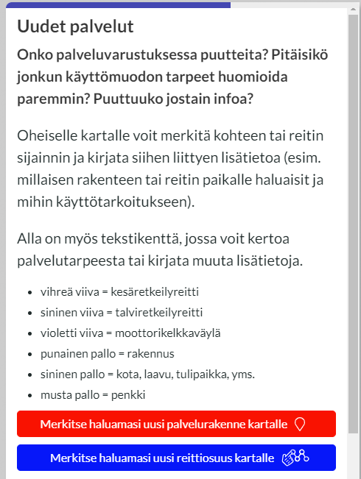
Yleistä nettikyselystä
Tehtiin Maptionnaire-työkalulla
Vastattavana 2.11.2022-7.1.2023
Kaikkiaan 1100 vastausta
Karttavastauksia 458 kpl
HUOM! Nettikysely ei ole kävijätutkimus.
Pallas-Yllästunturin kansallispuiston kävijätutkimus 2021
→ https://julkaisut.metsa.fi/

Slide 17
Nainen 594 kpl
Mies 488 kpl
Muu 6 kpl

Slide 21
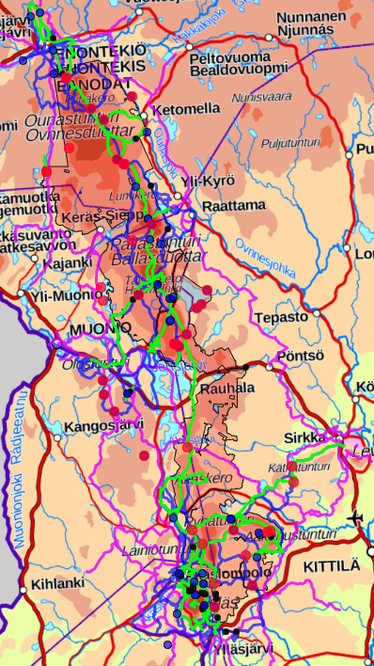
Karttavastaukset
Uusi reittiosuus 167 kpl
Uusi palvelurakenne 139 kpl
Ongelmakohde (piste) 60 kpl
Ongelmakohde (viiva) 29 kpl
Ongelmakohde (alue) 29 kpl
Poistettava/siirrettävä
reittiosuus 21 kpl
Poistettava/siirrettävä
kohde 13 kpl
Saadut esitykset tutkitaan ja tietoa hyödynnetään reitistön ja palvelurakenteiden suunnittelussa ja kehittämisessä

Slide 22
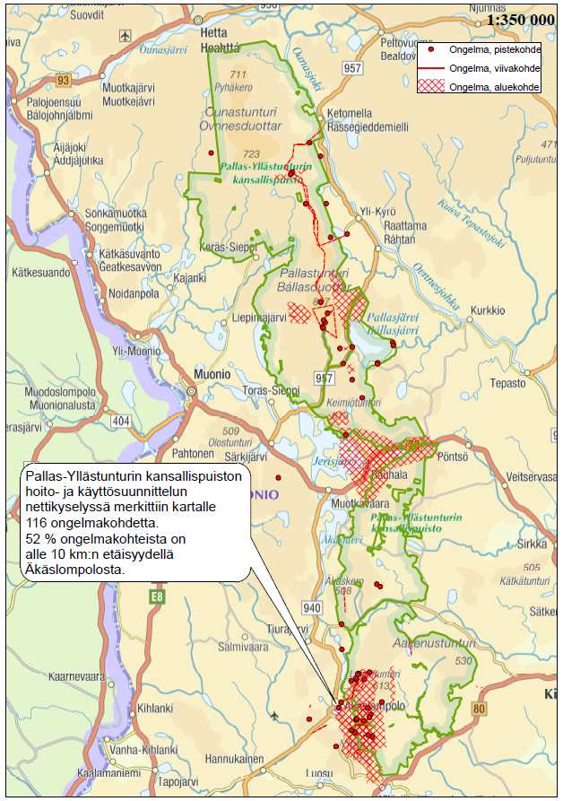
Missä ongelmat ovat?
52 % karttapalautteena saaduista ongelmakohteista sijaitsee alle 10 km:n etäisyydellä Äkäslompolosta

Slide 23
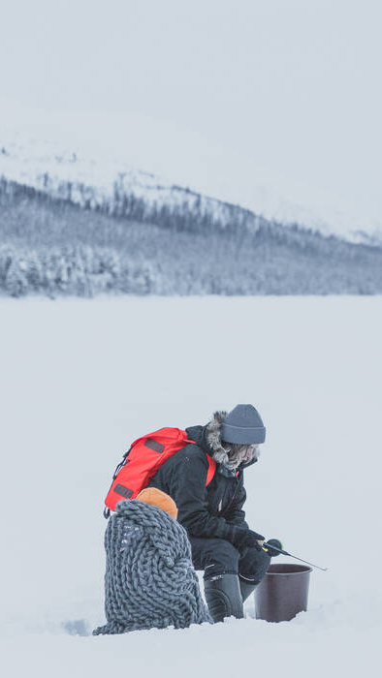
Kalastus
40 vastaajaa oli kalastanut kansallispuiston alueella
Monilla vesialueilla, Pallasjärvi suosituin
18 vastaajista oli saanut saalista
Saaliskalat ahven, hauki, harjus, siika, taimen, särki

Slide 24
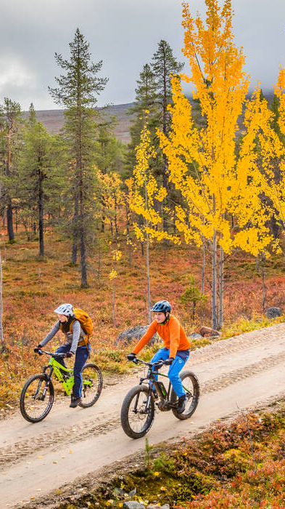
Muuta palautetta
Ns. vapaa sana –kentässä saatiin 316 vastausta
Eniten mielipiteitä kirvoitti pyöräily, 92 vastausta
Muita suosittuja teemoja olivat yleinen palaute (86 kpl), reitit (64 kpl) ja kiitos/kehu (36 kpl)
Kaikki vastaukset käydään läpi ja niissä olevat näkemykset arvioidaan sekä huomioidaan hoidon ja käytön suunnittelussa.

Slide 27
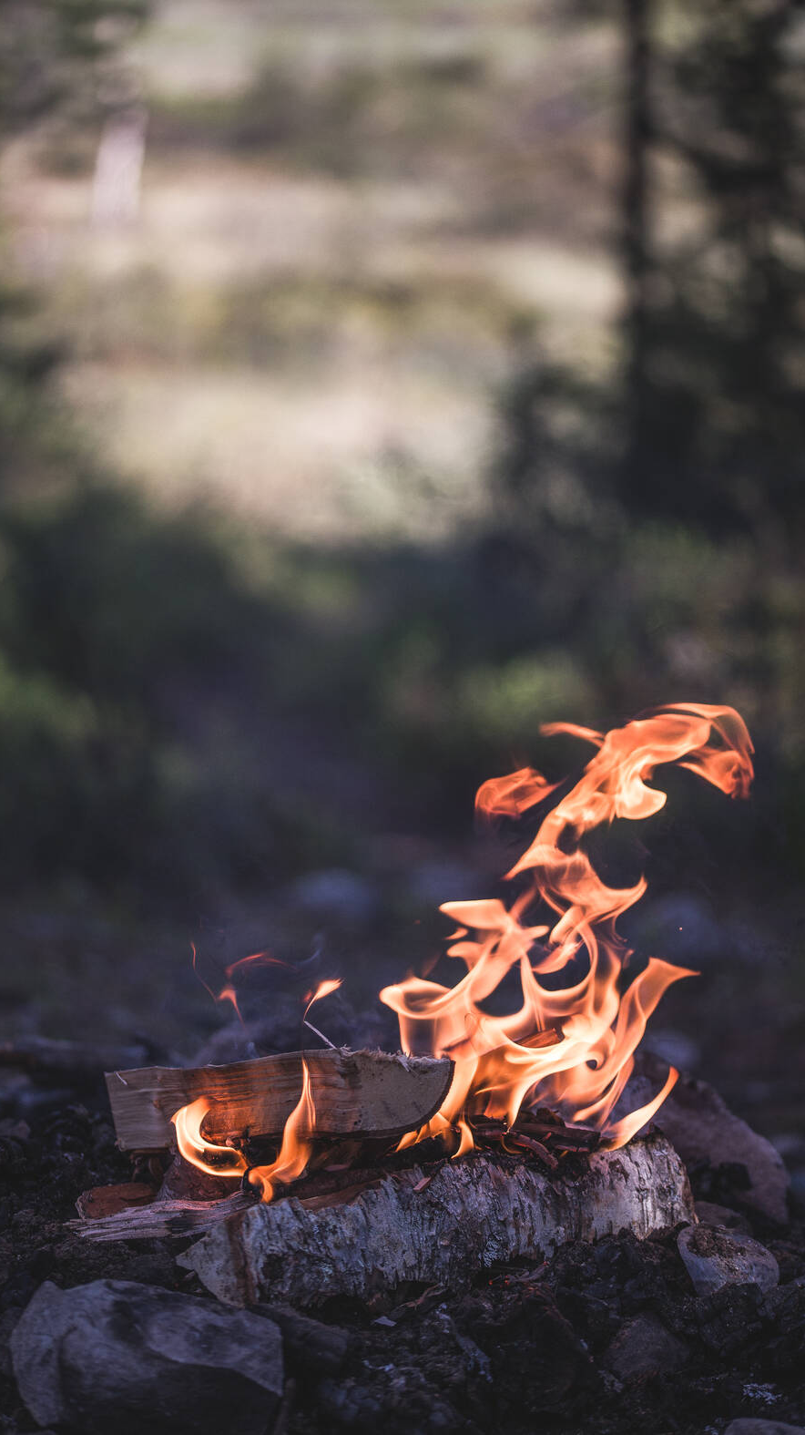
Sidosryhmäyhteistyön tarkoitus
Tuoda sidosryhmien näkemys ja tieto hoito- ja käyttösuunnitteluun ja välittää tietoa omalle ryhmälleen.
Kuulla mitä muita toiveita ja vaatimuksia alueeseen kohdistuu ja olla mukana yhteensovittamassa niitä omien toiveiden ja lainsäädännön vaatimusten kanssa.
Ryhmä kokoontuu kaksi kertaa. Kokoontumiset joko kasvokkain tai etäyhteyksin tai molemmin tavoin.
Kuva Heikki Sulander

Slide 28
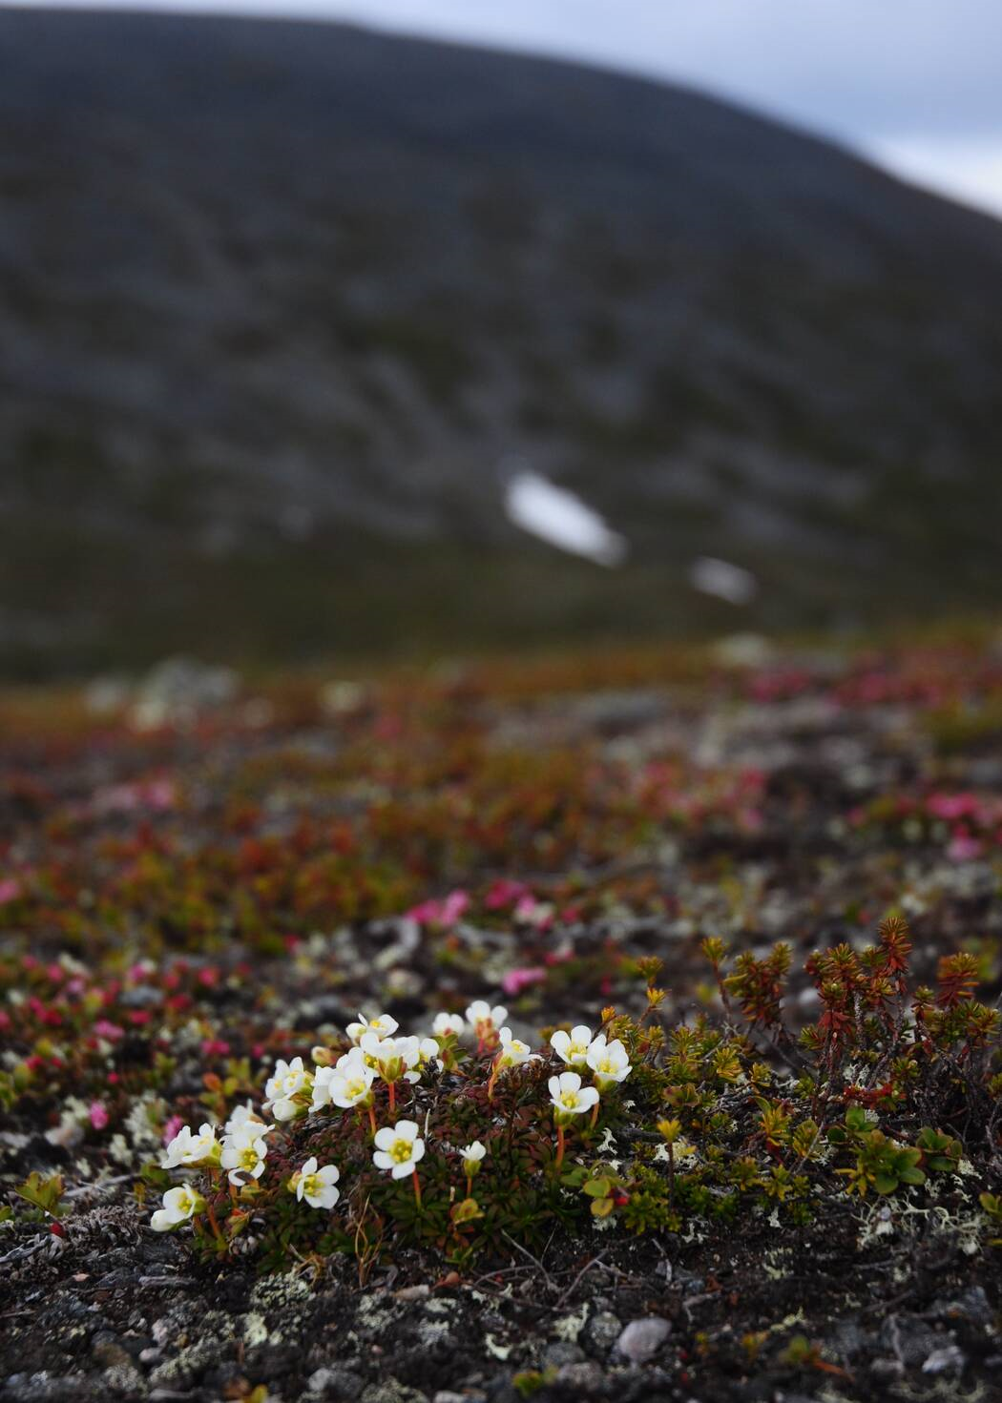
Pallas-Yllästunturin kansallispuisto
Uuvanan eteläisimmät kasvupaikat Suomessa ovat Pallaksella. Kuva: Seija Olkkonen
  Pohjois-eteläsuunnassa ~100 km ja korkeuserot hyvin suuret
  Etelässä vanhoja kuusikoita, pohjoisessa mänty-koivu-sekametsää ja kuivia mäntykankaita. Puronvarsissa reheviä lehtoja, arvokkaimmat Varkaankuru ja Pyhäjokivarsi
  Tärkeä eteläisten tunturiluontotyyppien, kuten tunturikoivikoiden, tunturikankaiden ja lumenviipymien, suojelualue. Monet luontotyypit ja lajit elävät joko pohjoisilla tai eteläisillä äärirajoillaan
  Ounas- ja Pallastunturien maisemat on valtakunnallisesti arvokas maisema-alue ja Pallastunturit kansallismaisema
  Tunnetaan 147 arkeologista kohdetta, joista 44 on muinaismuistolain rauhoittamia muinaisjäännösrekisteriin merkittyjä kiinteitä muinaisjäännöksiä ja 20 kiinteiksi muinaisjäännöksiksi esitettyjä kohteita.
  Yksi suojeltu rakennus ja 33 muuta rakennusta, joilla voi olla kulttuurihistoriallista arvoa. Kolme valtakunnallisesti merkittävää rakennettua kulttuuriympäristöä: Kemin ja Tornion vanhat rajapyykit (Keimiötunturi, Lainiotunturi, Ruototunturi), Pallastunturin matkailuhotelli, Kaarremaraston poroaita.

Slide 29
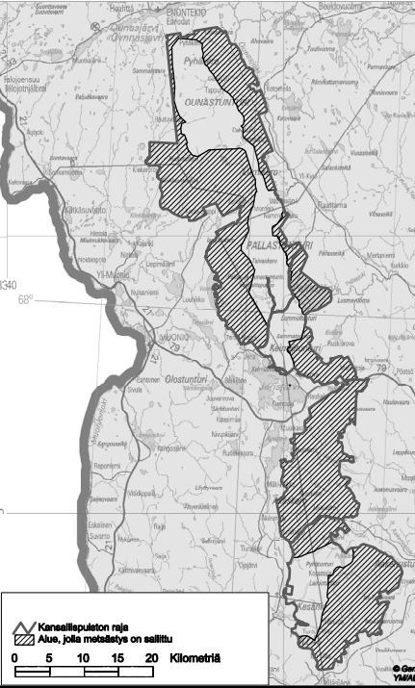
Erätalous
Jakautuu kolmelle kalatalousalueelle ja alueella kalastuslain 10§ mukainen kuntaraja
Jatkuvan kalastoseurannan piirissä Pallasjärvi, joka on merkittävä kalavesi erityisesti Raattaman ja Kurkkion kylän kotitalouksille. Kalastus on hoidettu erityisjärjestelyin (kalastusvuokrasopimus). Suosittu kalastuskohde myös yleiskalastusoikeuksin kalastaville.
Pyhäjärvi on erityiskalastusvesi, jonka kävijämäärät on kasvanut viime vuosina.
Myös järviä, joissa on kiinteistötoimituksilla määritettyjä erityisiä kalastusetuuksia.
Paikkakuntalaisilla oikeus luonnonsuojelulain rauhoitussäännösten estämättä metsästää kotikunnassaan puiston alueella kp:n perustamislaissa kartalle rajatulla alueella
Kittilän kunnan Raattaman ja Rauhalan kylissä vakinaisesti asuvilla henkilöillä on oikeus metsästää vanhan kuntajaon mukaisella alueella.
Luonnonsuojelulain 15 §:n 1 momentin 3 kohdan nojalla sallittavaan riistaeläinlajien yksilön poistamiseen on lisäksi oikeus kansallispuistossa toimivan paliskunnan osakkailla ja Suomen riistakeskuksen tähän tarkoitukseen erikseen nimeämillä henkilöillä kotikunnasta riippumatta.

Slide 30
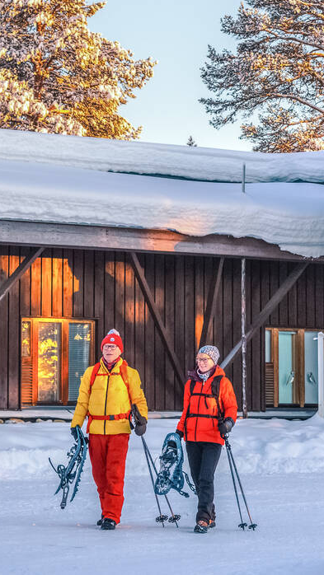
Luontomatkailu
  Luonnonvarasuunnitelma ohjaa Metsähallituksen toimintaa saamelaisten kotiseutualueen eteläpuoleisessa Lapissa
  Saamelaisten kotiseutualueen luonnonvarasuunnitelma 2022-2027 ohjaa Metsähallituksen toimintaa Saamelaisten kotiseutualueella
  Maakuntakaavassa Levi-Ylläs-Olos-Pallas-Hetta määritelty matkailun vetovoima-alueeksi ja arvokkaita luonto- ja kulttuuriympäristöjä tulisi vaalia matkailun veto-voimatekijöinä.
  Matkailuyhteistyö aktiivista yritysten ja matkailuyhdistysten kanssa. Matkailuyritysten kanssa yhteistyön ensisijainen tavoite on taata matkailutoiminnan vastuullisuus.
    Yhteistyösopimuksella yritykset sitoutuvat kestävän matkailun periaatteisiin. Matkailuyhteistyöyrityksiä on tällä hetkellä noin 150.
  Kansallispuiston asiakaspalvelun toteuttavat Tunturi-Lapin luontokeskus (Hetta), Pallastunturin luontokeskus sekä Yllästunturin luontokeskus Kellokas.
  Kansallispuistokävijöiden rahankäytön paikallistaloudelliset vaikutukset ovat kasvaneet 42 % viidessä vuodessa (83 000 000 € vuonna 2021). Kasvu selittyy kasvaneilla käyntimäärillä ja kävijöiden rahankäytön kasvulla.
Kuva Rami Valonen

Slide 31
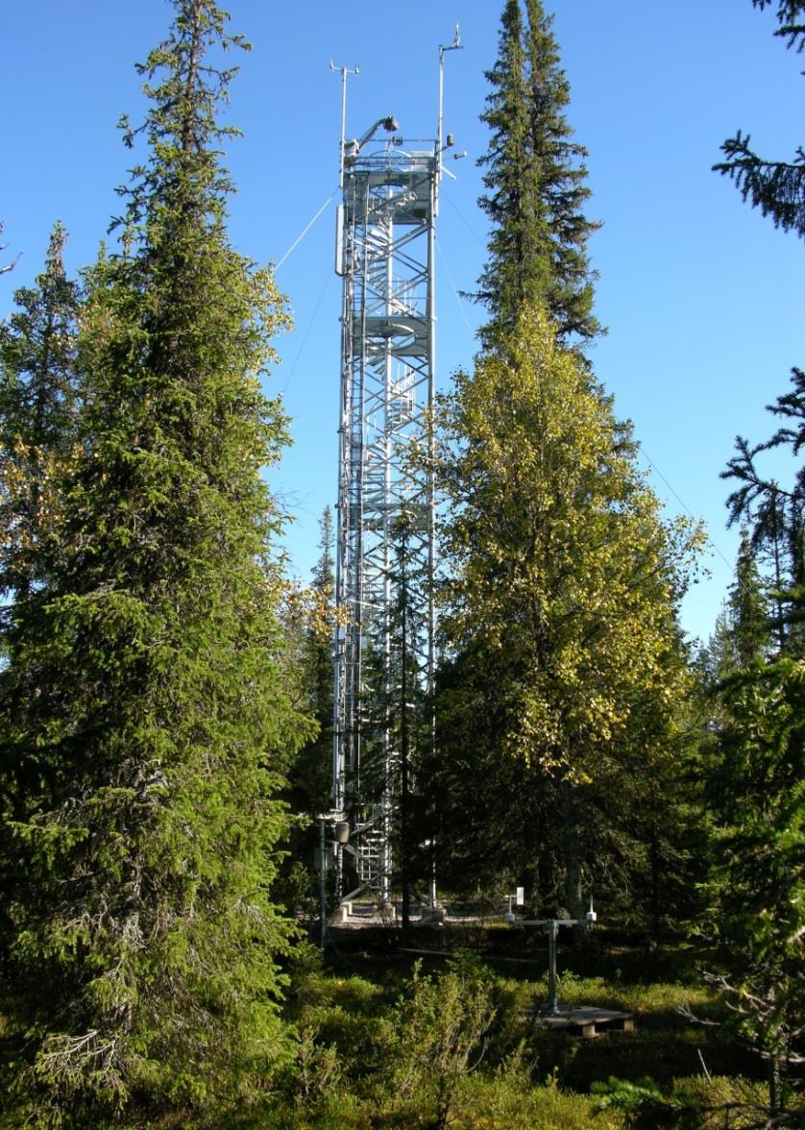
Tutkimus
  Tutkimustoimintaa jo satojen vuosien ajan.
  Alueesta muodostunut maailmanlaajuisesti merkittävä tutkimusalue, jossa on ollut satoja erilaisia tutkimusprojekteja
  Tutkimukset kohdistuvat erityisesti metsien ekologiaan, eläimistöön, kasvistoon, vesivaroihin ja ilmastoon.
  Tutkimuksia tekevät mm. Ilmatieteen laitos, Luonnonvarakeskus, Geologian tutkimuskeskus, Suomen ympäristökeskus ja Oulun yliopisto.
  Ilmatieteen laitoksen Pallaksen mittausasema on kansainvälisesti merkittävä ilmastonmuutos- ja ympäristötutkimuksen keskittymä
Kuva Tuomas Laurila

Slide 32
Nykytilan kuvaus
1 Suunnittelualueen kuvaus ja suunnittelutilanne
2 Perustamistarkoitukset
3 Vesistöt ja geologia
4 Luontodirektiivin luontotyypit
  Liite 2
  Suunnittelualueella esiintyvät uhanalaiset ja luonto- ja lintudirektiivien lajit
5 Yhteenveto lajistosta
6 Kulttuuriympäristö
7A Luonnon virkistyskäyttö: retkeily ja luontomatkailu
7B Luonnon virkistyskäyttö: opastusviestintä
8 Erätalous
9 Tutkimus
10 Muu luonnonvarojen käyttö, rasitteet, käyttöoikeudet ja sopimukset
10B Poronhoito
10C Muut saamelaiset perinteiset elinkeinot ja saamelainen kulttuuriperintö

